Slide 1

ΠΑΓΚΟΣΜΙΑ ΗΜΕΡΑ ΓΑΛΛΟΦΩΝΙΑΣ ΚΑΙ ΕΝΕΡΓΟΣ ΠΟΛΙΤΕΙΟΤΗΤΑ
«Αξιοποίηση της Παγκόσμιας Ημέρας της Γαλλοφωνίας στο πλαίσιο της εφαρμογής του Π.Σ. για την Ενίσχυση της Ενεργού Πολιτειότητας στην Πρωτοβάθμια & Δευτερροβάθμια Εκπαίδευση»
ΜΑΙΟΣ 2025
Αντωνία Κοκοτσάκη
Σ.Ε. Γαλλικής Γλώσσας Ηρακλείου

Slide 2

« Je m’éduque, donc j’agis! »

Slide 3
Πώς η Παγκόσμια Ημέρα της Γαλλοφωνίας μπορεί να λειτουργήσει ως παιδαγωγικό εργαλείο,
συνδέοντας το σχολείο με τον κόσμο και ενισχύοντας την ενεργό πολιτειότητα των μαθητών και μαθητριών μας;

Slide 4
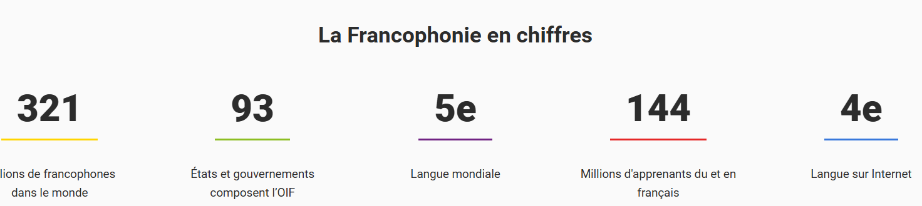
LA FRANCOPHONIE EN CHIFFRES

Slide 5
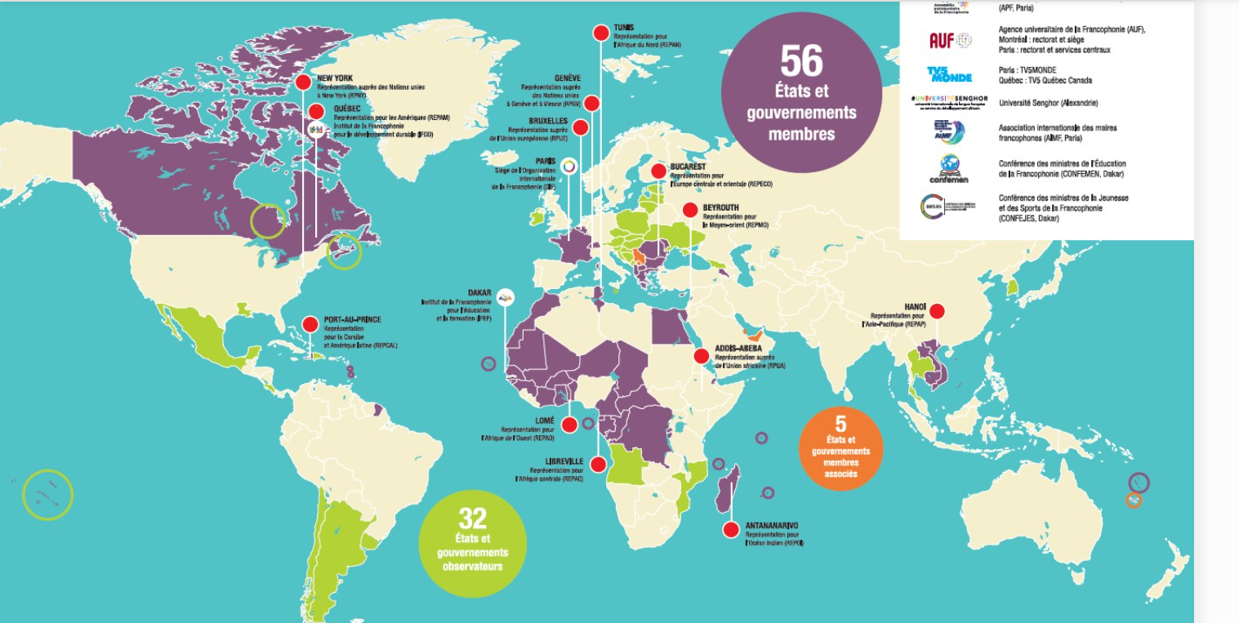

Slide 6
20 Μαρτίου είναι η Παγκόσμια Ημέρα Γαλλοφωνίας καθώς στις 20 Μαρτίου 1970 ιδρύθηκε ο Διεθνής Οργανισμός Γαλλοφωνίας.
https://www.francophonie.org/
Πολύμορφη και συμπεριληπτική, η Γαλλοφωνία είναι μια ζωντανή και διαρκώς διευρυνόμενη κοινότητα χωρών (320 εκατομμυρίων) και ανθρώπων των πέντε ηπείρων που μοιράζονται ως κοινή γλώσσα τη Γαλλική και τις αξίες που αντιπροσωπεύει.
Έχει έδρα το Παρίσι. Συγκεντρώνει χώρες όπου η γαλλική γλώσσα είναι επίσημη γλώσσα ή μία από τις επίσημες ή έχει σημαντική πολιτιστική και ιστορική διαδρομή.
Ο OIF αριθμεί 93 κράτη
Η Ελλάδα είναι πλήρες μέλος της Γαλλοφωνίας από το 2006 καθώς η χώρα μας έχει ισχυρούς πολιτιστικούς, εκπαιδευτικούς και διπλωματικούς δεσμούς με τον γαλλόφωνο κόσμο.

Slide 7

Ισότητα, Αλληλοσυμπλήρωση, Αλληλεγγύη.
Ισότητα
Αλληλοσυμπλήρωση
Αλληλεγγύη

Slide 8
ΑΞΙΕΣ ΠΟΥ ΠΡΕΣΒΕΥΕΙ Η ΓΑΛΛΟΦΩΝΙΑ - ΣΥΝΔΕΣΗ ΤΗΣ ΠΑΓΚΟΣΜΙΑΣ ΗΜΕΡΑΣ ΓΑΛΛΟΦΩΝΙΑΣ ΜΕ ΕΝΕΡΓΟ ΠΟΛΙΤΕΙΟΤΗΤΑ
Η Παγκόσμια Ημέρα Γαλλοφωνίας προωθεί αξίες όπως η πολιτισμική ποικιλομορφία, πολυγλωσσία, η προώθηση της δημοκρατίας και η προστασία των ανθρωπίνων δικαιωμάτων, η συνεργασία, η αλληλεγγύη και η βιώσιμη ανάπτυξη.
Πως συνδέεται η ενεργός πολιτειότητα με τις αξίες αυτές;
1. Διαπολιτισμικός Διάλογος και Κατανόηση Η γαλλοφωνία ενθαρρύνει την επαφή με διαφορετικούς πολιτισμούς και τη διαπολιτισμική επικοινωνία, στοιχείο που είναι ζωτικής σημασίας για την καλλιέργεια ενεργών και ενημερωμένων πολιτών.
2. Δημοκρατικές Αξίες Ο Διεθνής Οργανισμός Γαλλοφωνίας (OIF) προάγει τη δημοκρατία, τα ανθρώπινα δικαιώματα και τη βιώσιμη ανάπτυξη. Οι ενεργοί πολίτες συμμετέχουν σε κοινωνικές και πολιτικές διαδικασίες, υπερασπίζοντας αυτά τα ιδανικά.

Slide 9
ΑΞΙΕΣ ΠΟΥ ΠΡΕΣΒΕΥΕΙ Η ΓΑΛΛΟΦΩΝΙΑ - ΣΥΝΔΕΣΗ ΤΗΣ ΠΑΓΚΟΣΜΙΑΣ ΗΜΕΡΑΣ ΓΑΛΛΟΦΩΝΙΑΣ ΜΕ ΕΝΕΡΓΟ ΠΟΛΙΤΕΙΟΤΗΤΑ
3. Συμμετοχή στα Κοινά Η ενεργός πολιτειότητα απαιτεί τη συμμετοχή σε τοπικές και διεθνείς πρωτοβουλίες. Οι δράσεις της γαλλοφωνίας, όπως προγράμματα εκπαίδευσης και κοινωνικής αλληλεγγύης, προσφέρουν ευκαιρίες για τέτοια συμμετοχή.
4. Πολυγλωσσία Η γνώση ξένων γλωσσών, διευρύνει τις ευκαιρίες των πολιτών να συμμετέχουν σε διεθνή ζητήματα, να ανταλλάσσουν ιδέες και να κατανοούν παγκόσμιες προκλήσεις.
5. Παγκόσμια Πολιτειότητα Η γαλλοφωνία συνδέει χώρες από διαφορετικές ηπείρους, ενισχύοντας την αίσθηση ότι όλοι οι άνθρωποι είναι μέρος μιας παγκόσμιας κοινότητας – μια βασική πτυχή της ενεργού πολιτειότητας.

Slide 10
ΑΞΙΕΣ ΠΟΥ ΠΡΕΣΒΕΥΕΙ Η ΓΑΛΛΟΦΩΝΙΑ ΣΤΟ ΠΛΑΙΣΙΟ ΤΩΝ 17 ΣΤΟΧΩΝ ΒΙΩΣΙΜΗΣ ΑΝΑΠΤΥΞΗΣ
ΣΒΑ | Περιγραφή Στόχου | Σχετική Αξία της Γαλλοφωνίας
1 | Μηδενική φτώχεια | Αλληλεγγύη, Κοινωνική δικαιοσύνη
2 | Μηδενική πείνα | Πρόσβαση σε βασικά αγαθά, Ανθρωπισμός
3 | Καλή υγεία και ευημερία | Ανθρώπινα δικαιώματα, Υγειονομική ισότητα
4 | Ποιοτική εκπαίδευση | Εκπαίδευση για όλους, Πολιτισμός, Γλωσσική ποικιλομορφία
5 | Ισότητα των φύλων | Ισότητα, Σεβασμός
6 | Καθαρό νερό και αποχέτευση | Βιώσιμη ανάπτυξη, Περιβαλλοντική ευθύνη
7 | Καθαρή ενέργεια | Καινοτομία, Αειφορία
8 | Αξιοπρεπής εργασία | Οικονομική δικαιοσύνη, Σεβασμός δικαιωμάτων

Slide 11
ΑΞΙΕΣ ΠΟΥ ΠΡΕΣΒΕΥΕΙ Η ΓΑΛΛΟΦΩΝΙΑ ΣΤΟ ΠΛΑΙΣΙΟ ΤΩΝ 17 ΣΤΟΧΩΝ ΒΙΩΣΙΜΗΣ ΑΝΑΠΤΥΞΗΣ
ΣΒΑ | Περιγραφή Στόχου | Σχετική Αξία της Γαλλοφωνίας
9 | Βιομηχανία & καινοτομία | Συνεργασία, Πρόοδος
10 | Μείωση ανισοτήτων | Ισότητα, Πολιτισμική ενσωμάτωση
11 | Βιώσιμες πόλεις | Αλληλεγγύη, Κοινοτική ζωή
12 | Υπεύθυνη κατανάλωση | Περιβαλλοντική συνείδηση
13 | Δράση για το κλίμα | Οικολογική συνείδηση, Ευθύνη
14 | Ζωή στο νερό | Προστασία φυσικών πόρων
15 | Ζωή στη στεριά | Σεβασμός στη φύση, Βιωσιμότητα
16 | Ειρήνη και δικαιοσύνη | Ειρήνη, Δημοκρατία, Κράτος δικαίου
17 | Συνεργασία για τους στόχους | Διεθνής συνεργασία, Αλληλεγγύη

Slide 12

ΕΝΔΕΙΚΤΙΚΕΣ ΔΡΑΣΕΙΣ ΓΙΑ ΜΑΘΗΤΕΣ ΚΑΙ ΜΑΘΗΤΡΙΕΣ 8-14 ετών
ΣΥΝΔΕΣΗ ΜΕ ΤΟΥΣ 17 ΣΤΟΧΟΥΣ ΒΙΩΣΙΜΗΣ ΑΝΑΠΤΥΞΗΣ

Slide 13
1. Μηδενική φτώχεια & Μηδενική πείνα (Στόχοι 1 & 2)
1. Μηδενική φτώχεια & Μηδενική πείνα (Στόχοι 1 & 2)
Δράση: “Γεύμα Αλληλεγγύης”
• Τα παιδιά οργανώνουν μια δράση συλλογής τροφίμων για οικογένειες που έχουν ανάγκη.
• Ετοιμάζουν υγιεινά σνακ με βάση παραδοσιακές συνταγές από γαλλόφωνες χώρες.
2. Καλή υγεία και ευημερία (Στόχος 3)
Δράση: “Υγιεινός Μαραθώνιος”
• Δημιουργούν ένα πρόγραμμα με καθημερινές υγιεινές συνήθειες (άσκηση, διατροφή).
• Μαθαίνουν παραδοσιακά παιχνίδια από γαλλόφωνες χώρες που προάγουν τη φυσική δραστηριότητα (πχ. Pétanque)
⸻
3. Ποιοτική Εκπαίδευση (Στόχος 4)
Δράση: “Μια τάξη, πολλές γλώσσες”
• Οι μαθητές εξερευνούν διαφορετικές γλώσσες και πολιτισμούς (π.χ. γαλλικές λέξεις που υπάρχουν στα ελληνικά).
• Φτιάχνουν αφίσες για το δικαίωμα στην εκπαίδευση και τη σημασία της πολυγλωσσίας.
⸻

Slide 14
1. Μηδενική φτώχεια & Μηδενική πείνα (Στόχοι 1 & 2)
4. Ισότητα των φύλων (Στόχος 5)
Δράση: “Ήρωες & Ηρωίδες”
• Μαθαίνουν για σημαντικές γυναίκες από γαλλόφωνες χώρες (π.χ. Simone Veil, Marie Curie, Paulette Nardal , Simone de Beauvoir…).
https://www.sortiraparis.com/el/nea/parisi-2024-olympiakoi-agones/articles/317893-agalmata-gia-ten-telete-enarxes-poies-einai-oi-10-gynaikes-pou-timontai-ston-sekouana
• Δημιουργούν ιστορίες ή κόμικ που προωθούν την ισότητα των φύλων.
⸻
5. Κλιματική δράση & Προστασία του περιβάλλοντος (Στόχοι 13, 14 Ζωή στο νερό, 15 Ζωή στη στεριά)
Δράση: “Πράσινη αποστολή”
• Φυτεύουν δέντρα στο σχολείο ή καθαρίζουν ένα πάρκο.
• Μαθαίνουν πώς το κλίμα επηρεάζει γαλλόφωνες χώρες, π.χ. τις νησιωτικές χώρες του Ειρηνικού.

Slide 15
6. «Μουσικό Ταξίδι στη Γαλλοφωνία» (Στόχοι 11: Βιώσιμες Πόλεις & Κοινότητες & Στόχος 17: Συνεργασία για τους στόχους)
• Οι μαθητές μαθαίνουν τραγούδια από διαφορετικές γαλλόφωνες χώρες και ερευνούν το κοινωνικό τους μήνυμα.
• Επέκταση: Διοργάνωση μουσικής εκδήλωσης ή δημιουργία δικού τους τραγουδιού με κοινωνικό ή οικολογικό θέμα.
----------
7. «Γαλλόφωνοι Εφευρέτες & Τεχνολογίες για τη Βιώσιμη Ανάπτυξη» (Στόχος 9: Βιομηχανία, Καινοτομία & Υποδομές & Στόχος 7: Καθαρή Ενέργεια)
•Οι μαθητές ερευνούν γαλλόφωνους επιστήμονες και τις καινοτομίες τους που συνέβαλαν στη βιώσιμη ανάπτυξη.
• Επέκταση: Κατασκευή απλών μοντέλων (π.χ. ηλιακός φούρνος, ανεμόμυλος).
----------

Slide 16
1. Μηδενική φτώχεια & Μηδενική πείνα (Στόχοι 1 & 2)
1. Το σχολείο ως “παράθυρο στον κόσμο”
Δράση: “Ταξίδι στις γαλλόφωνες χώρες”
• Οι μαθητές/τριες αναλαμβάνουν να ερευνήσουν και να παρουσιάσουν γαλλόφωνες χώρες μέσα από πολιτιστικά στοιχεία (μουσική, τέχνη, φαγητό, ήθη και έθιμα).
• Δημιουργούν έναν πολιτιστικό χάρτη με εικόνες και πληροφορίες για κάθε χώρα.
• Συνεργάζονται με γαλλόφωνα σχολεία μέσω επιστολών, ζωγραφιών ή βίντεο.
✦ Σύνδεση με την ενεργό πολιτειότητα: Καλλιεργείται η πολιτισμική κατανόηση και η πολυγλωσσία, ενισχύοντας τη διαπολιτισμική επικοινωνία.
2. Η γλώσσα ως εργαλείο επικοινωνίας & συνεργασίας
Δράση: “Λέξεις χωρίς σύνορα”
• Τα παιδιά ανακαλύπτουν γαλλικές λέξεις που υπάρχουν στα ελληνικά και αντίστροφα.
• Δημιουργούν μια πολυγλωσσική αφίσα με καθημερινές λέξεις από διαφορετικές γλώσσες.
✦ Σύνδεση με την ενεργό πολιτειότητα: Η πολυγλωσσία προάγει τη γλωσσική ισότητα, την αλληλοκατανόηση και την ανοχή.
⸻

Slide 17
3. Ανθρώπινα δικαιώματα & Δημοκρατία
Δράση: “Μιλάμε για τα δικαιώματά μας”
• Οι μαθητές διαβάζουν ιστορίες ή παραμύθια από γαλλόφωνες χώρες που σχετίζονται με την ισότητα, τη δικαιοσύνη και τα ανθρώπινα δικαιώματα.
• Δημιουργούν ένα θεατρικό δρώμενο ή κόμικ για τη σημασία της δημοκρατίας.
✦ Σύνδεση με την ενεργό πολιτειότητα: Οι μαθητές μαθαίνουν τη σημασία της συμμετοχής στα κοινά και του σεβασμού στη διαφορετικότητα.
⸻
4. Περιβάλλον & Βιώσιμη Ανάπτυξη
Δράση: “Γαλλόφωνες χώρες και το κλίμα”
• Οι μαθητές εξερευνούν πώς η κλιματική αλλαγή επηρεάζει γαλλόφωνες περιοχές, όπως τις νησιωτικές χώρες του Ειρηνικού.
• Οργανώνουν μια δενδροφύτευση ή δράση καθαρισμού εμπνευσμένη από περιβαλλοντικές πρωτοβουλίες της Γαλλοφωνίας.
✦ Σύνδεση με την ενεργό πολιτειότητα: Οι μαθητές γίνονται υπεύθυνοι πολίτες, κατανοώντας τις παγκόσμιες περιβαλλοντικές προκλήσεις.
⸻

Slide 18
Η Παγκόσμια Ημέρα Γαλλοφωνίας αποτελεί μια εξαιρετική ευκαιρία για το σχολείο να συνδεθεί με τον κόσμο, προβάλλοντας τη γλωσσική και πολιτισμική ποικιλομορφία.
Μέσα από δράσεις που αναδεικνύουν τον γαλλόφωνο πολιτισμό, οι μαθητές και οι μαθήτριες ενθαρρύνονται να ανοιχτούν σε άλλες κουλτούρες, να αναπτύξουν διαπολιτισμική συνείδηση και να καλλιεργήσουν δεξιότητες ενεργού πολιτειότητας, όπως ο σεβασμός στη διαφορετικότητα, η συνεργασία και η συμμετοχή σε κοινά.
Έτσι, η γλωσσική εκπαίδευση ξεπερνά τα όρια της αίθουσας και μετατρέπεται σε δυναμικό εργαλείο κοινωνικής ευαισθητοποίησης και παγκόσμιας προοπτικής.

Slide 19
« Je m’éduque, donc j’agis! »

